Slide 1
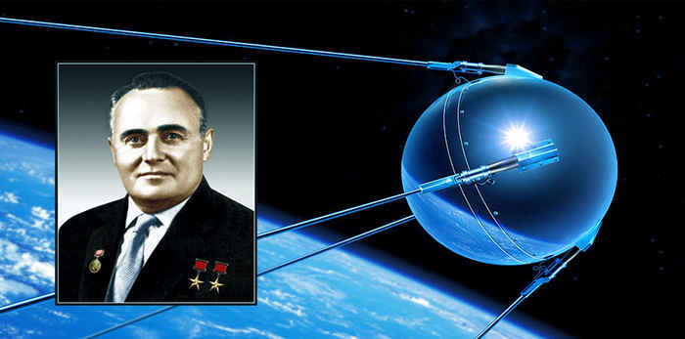
Много лет прошло со дня запуска первого искусственного спутника Земли
Наступит и то время, когда космический корабль с людьми покинет Землю и направится в путешествие. Надежный мост с Земли в космос уже перекинут запуском советских искусственных спутников, и дорога к звездам открыта!
Сергей Павлович Королёв

Slide 2
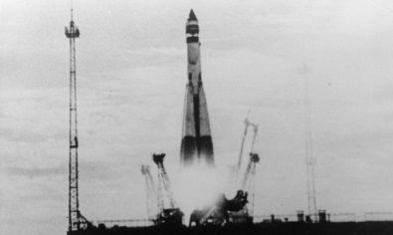
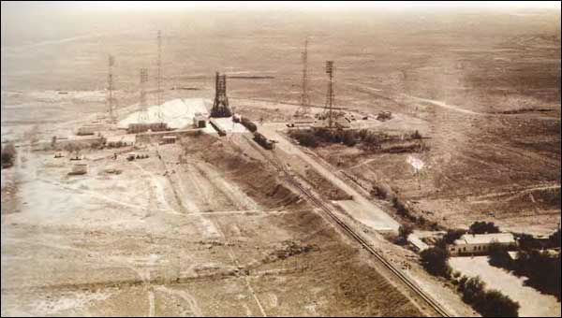
КАК ЖЕ ЭТО БЫЛО?
Начало космической эре в истории человечества было положено 4 октября 1957 года – был выведен на орбиту первый искусственный спутник Земли ( ИСЗ). Кодовое обозначение спутника — ПС-1 (Простейший Спутник - 1).
Он был запущен на ракете-носителе «Спутник», созданной на базе межконтинентальной баллистической ракеты Р-7 с космодрома Байконур.

Slide 3
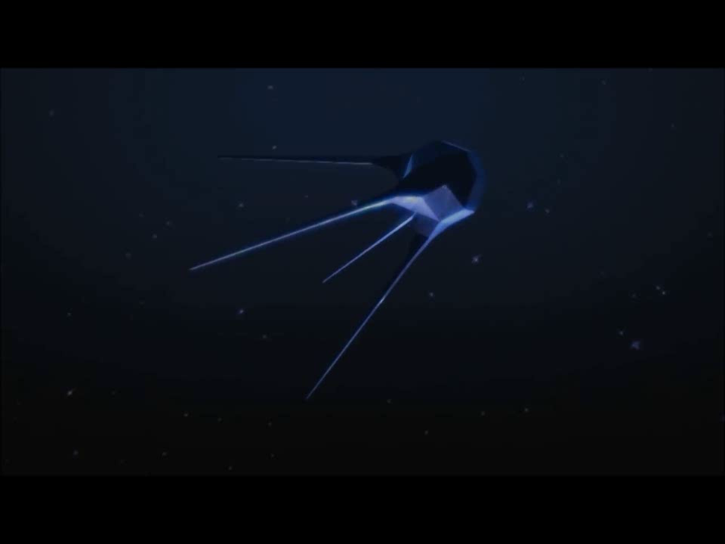


Slide 4
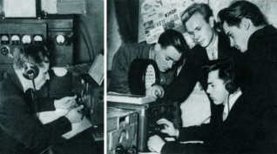
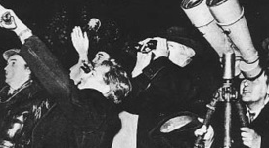
Полёт первого искусственного спутника Земли увидел весь мир.
Посылаемый спутником сигнал ловил любой радиолюбитель
в любой точке земного шара.
Сигнал первого ИСЗ

Slide 5
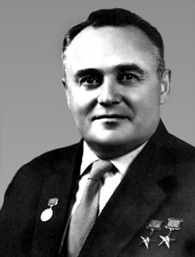
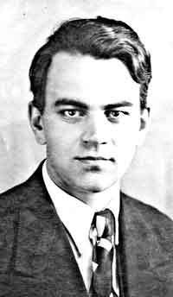
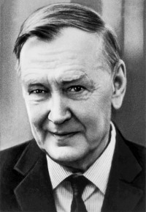
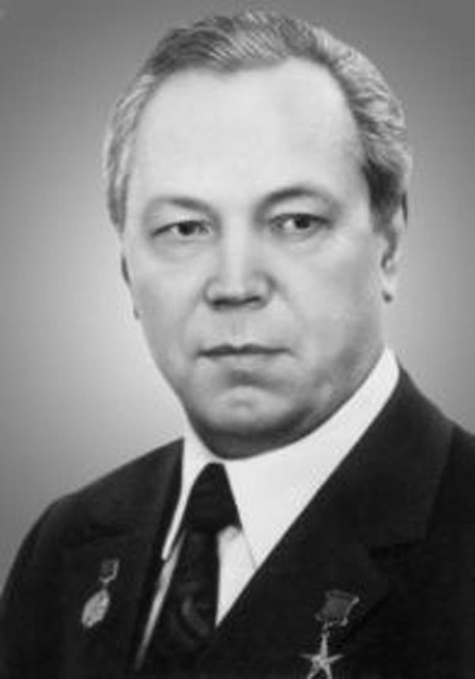
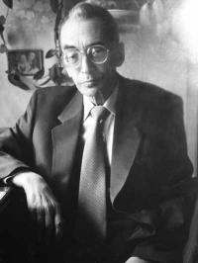
Создатели первого искусственного спутника Земли
Над созданием искусственного спутника Земли работали многие учёные, возглавляемые Сергеем Павловичем Королёвым – основоположником практической космонавтики
Сергей Павлович Королёв
Мстислав Всеволодович Келдыш
Михаил Клавдиевич Тихонравов
Николай Степанович Лидоренко
Глеб Юрьевич Максимов

Slide 6
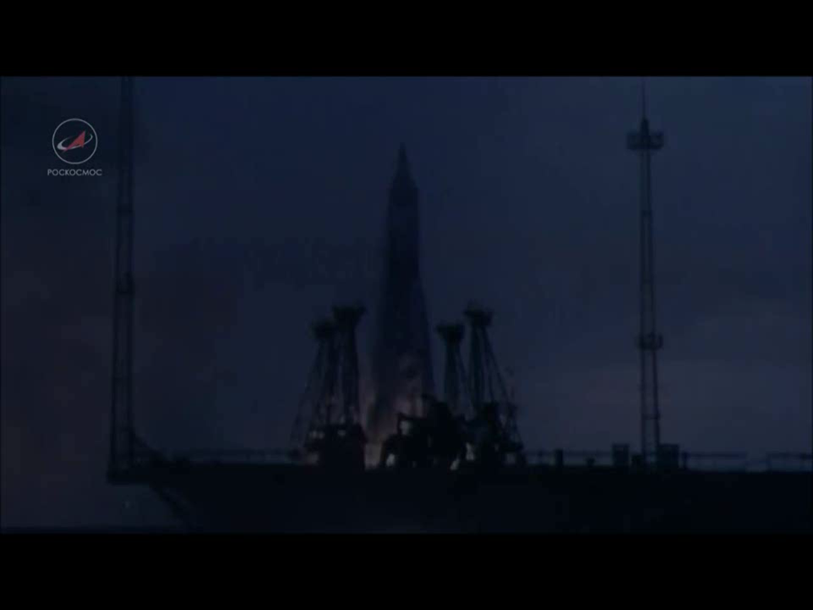
Научная деятельность Сергея Павловича Королёва

Slide 7
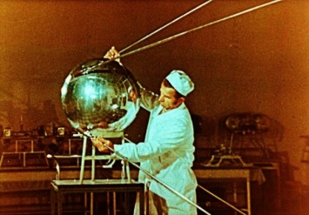
Задачи полёта первого искусственного спутника Земли:
проверить правильность расчетов и технических решений, на которых основывался запуск;
определить данные плотности верхних слоев атмосферы по спускаемому торможению космического аппарата;
исследовать ионосферное распространение радиоволн, излучаемых передатчиками спутника;
провести анализ условий для адекватной работы аппаратуры прочих летательных устройств

Slide 8
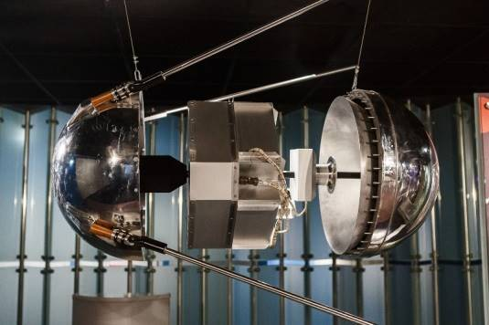
Параметры полета первого искусственного спутника:
Начало полёта – 4 октября 1957 в 19:28:34
Окончание полёта – 4 января 1958 года
Масса аппарата – 83,6 кг
Максимальный диаметр – 0,58 м
Витков – 1440 раз

Slide 9
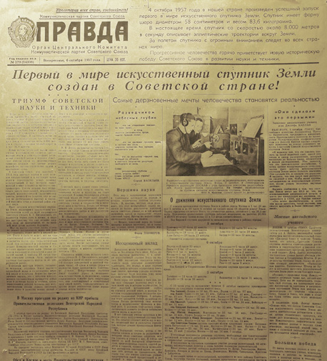
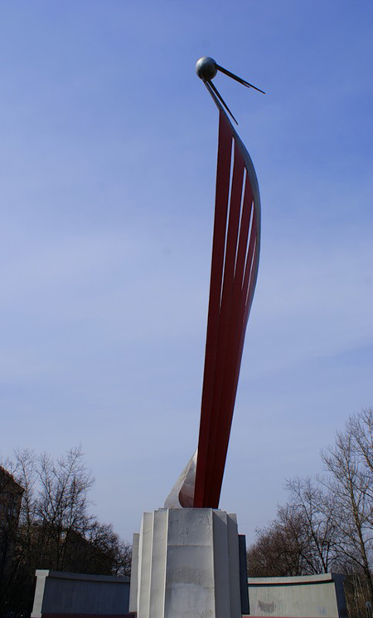
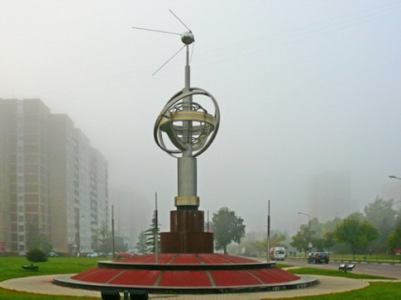
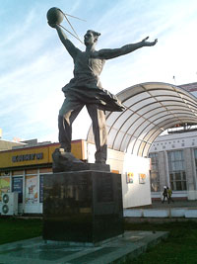
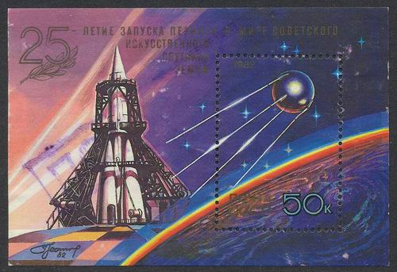
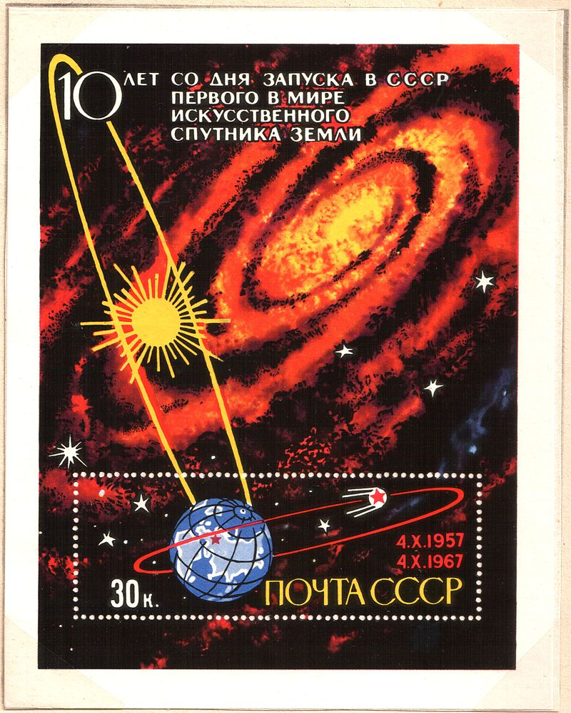
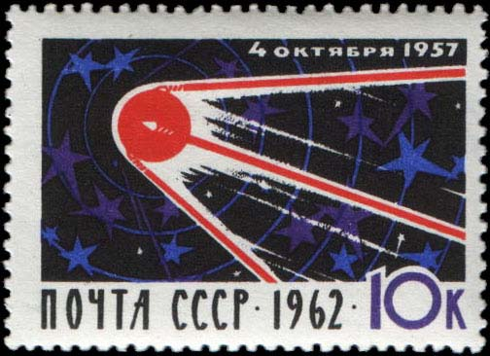
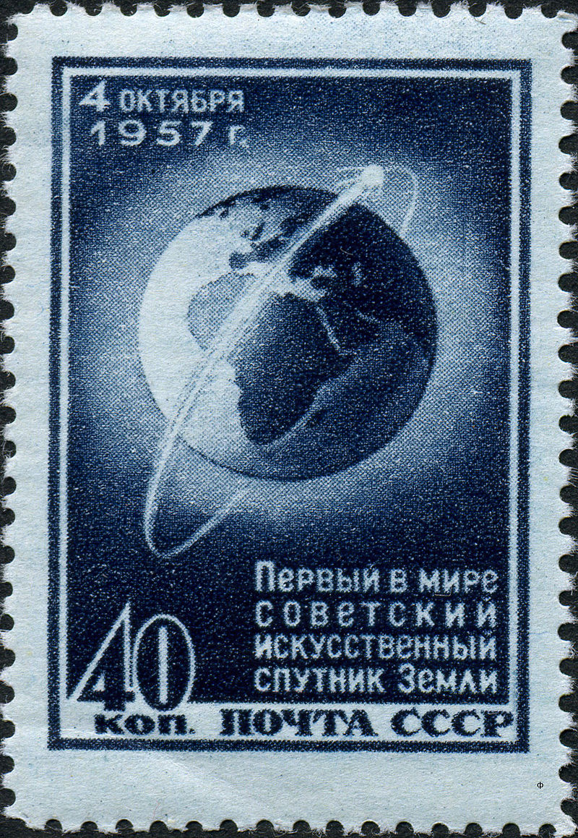
Статья газеты «Правда», посвященная запуску спутника
Памятник ИСЗ в Измайлово, Москва
Памятник «Спутник» в г.Королёв
Памятник создателям первого ИСЗ, Москва

Slide 10
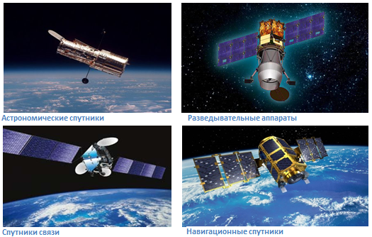
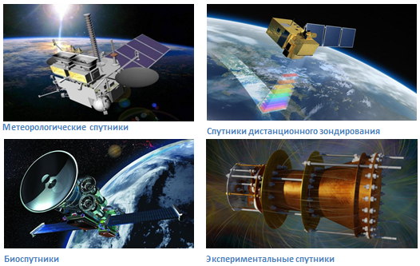
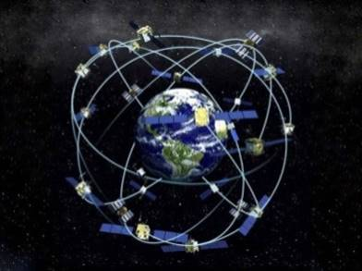
Виды современных искусственных спутников Земли

Slide 11
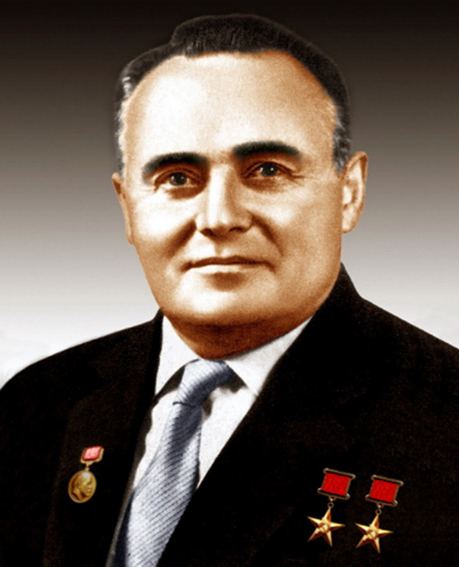
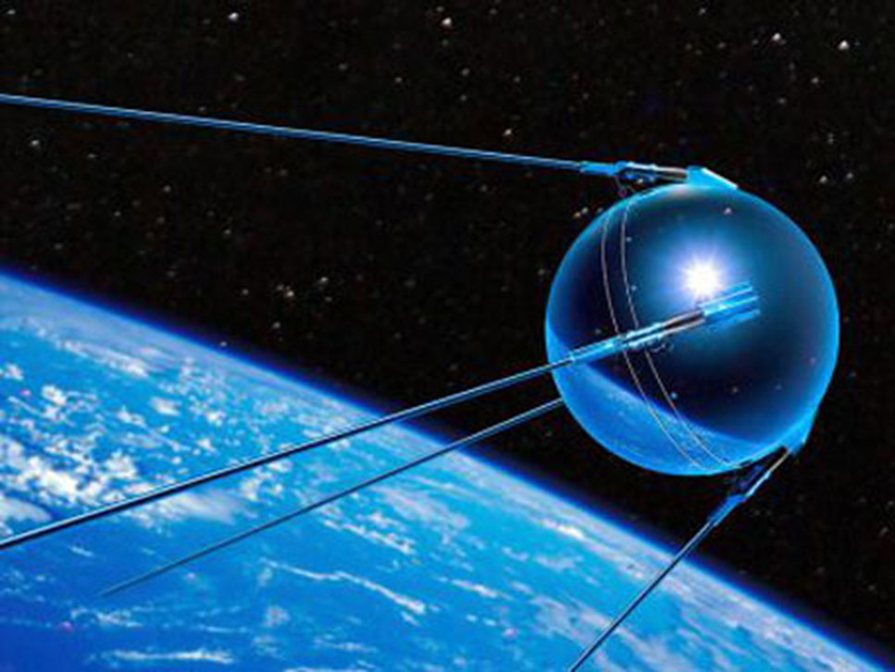

Викторина

Slide 12
Запуск первого ИСЗ | 100 | 200 | 300 | 400
Характеристики первого ИСЗ | 100 | 200 | 300 | 400
Виды спутников | 100 | 200 | 300 | 400
Сергей Павлович Королёв | 100 | 200 | 300 | 400
Выход

Slide 13
Запуск первого ИСЗ
100
Назовите дату запуска первого ИСЗ
ОТВЕТ

Slide 14
4 октября 1957 г.
следующий вопрос

Slide 15
Запуск первого ИСЗ
200
Сколько дней пробыл первый ИСЗ на орбите?
ОТВЕТ

Slide 16
92 дня
следующий вопрос

Slide 17
Запуск первого ИСЗ
300
Каким было кодовое обозначение спутника?
ОТВЕТ

Slide 18
ПС – 1:
Простейший Спутник - 1
следующий вопрос

Slide 19
Запуск первого ИСЗ
400
Как называлась ракета- носитель, которая вывела первый спутник на орбиту?
ОТВЕТ

Slide 20
Р-7
следующий вопрос

Slide 21
Характеристики первого ИСЗ
100
Сколько антенн имел первый ИСЗ?
ОТВЕТ

Slide 22
четыре
Следующий вопрос

Slide 23
Характеристики первого ИСЗ
200
Назовите примерную массу первого ИСЗ
ответ

Slide 24
84 кг
следующий вопрос

Slide 25
Характеристики первого ИСЗ
300
Каков был диаметр первого ИСЗ?
ОТВЕТ

Slide 26
58 см
следующий вопрос

Slide 27
Характеристики первого ИСЗ
400
Из какого материала был изготовлен
первый ИСЗ ?
ОТВЕТ

Slide 28
Алюминий
следующий вопрос

Slide 29
Виды спутников
100
Назовите любые четыре вида спутников
ОТВЕТ

Slide 30
Астрономические, разведывательные,
навигационные, спутники связи,
метеорологические, спутники
дистанционного зондирования,
биоспутники, экспериментальные спутники
следующий вопрос

Slide 31
Виды спутников
200
Что такое ГЛОНАСС?
ответ

Slide 32
Глобальная навигационная
спутниковая система
следующий вопрос

Slide 33
Виды спутников
300
В каком направлении (с запада на восток
или с востока на запад) и почему запускают
искусственные спутники Земли?
ответ

Slide 34
С запада на восток.
Вращение Земли идет с запада на восток.
В этом направлении Земля как бы придает
начальную скорость ракете
следующий вопрос

Slide 35
Виды спутников
400
Почему геостационарный спутник всегда
находится над одной и той же точкой
Земли?
ответ

Slide 36
Находясь на геостационарной орбите,
искусственный спутник обращается
вокруг Земли с угловой скоростью,
равной угловой скорости вращения
Земли вокруг оси
следующий вопрос

Slide 37
С. П. Королёв
100
Назовите дату и место рождения
С. П. Королёва
ответ

Slide 38
30 декабря 1906 г. (12 января 1907 г.)
г. Житомир
следующий вопрос

Slide 39
С. П. Королёв
200
Запуски каких космических аппаратов
под руководством С. П. Королёва
были осуществлены в Советском Союзе?
ответ

Slide 40
Первый ИСЗ, запуск в космос спутника
с живым существом – собакой Лайкой,
запуск в космос первого космонавта
Ю. А. Гагарина
следующий вопрос

Slide 41
С. П. Королёв
300
Назовите должность С. П. Королёва,
которую он занимал с 1950 по 1960 г.
ответ

Slide 42
Генеральный конструктор
ракетно-космической
промышленности СССР,
председатель Совета
главных конструкторов СССР
следующий вопрос

Slide 43
С. П. Королёв
400
В качестве дипломного проекта
С. П. Королёв разрабатывает
двухместный спортивный самолет.
Назовите руководителя дипломного проекта
С. П. Королёва
ответ

Slide 44
Андрей Николаевич Туполев – советский
авиаконструктор,
генерал-полковник, инженер,
доктор технических наук
выход

Slide 45
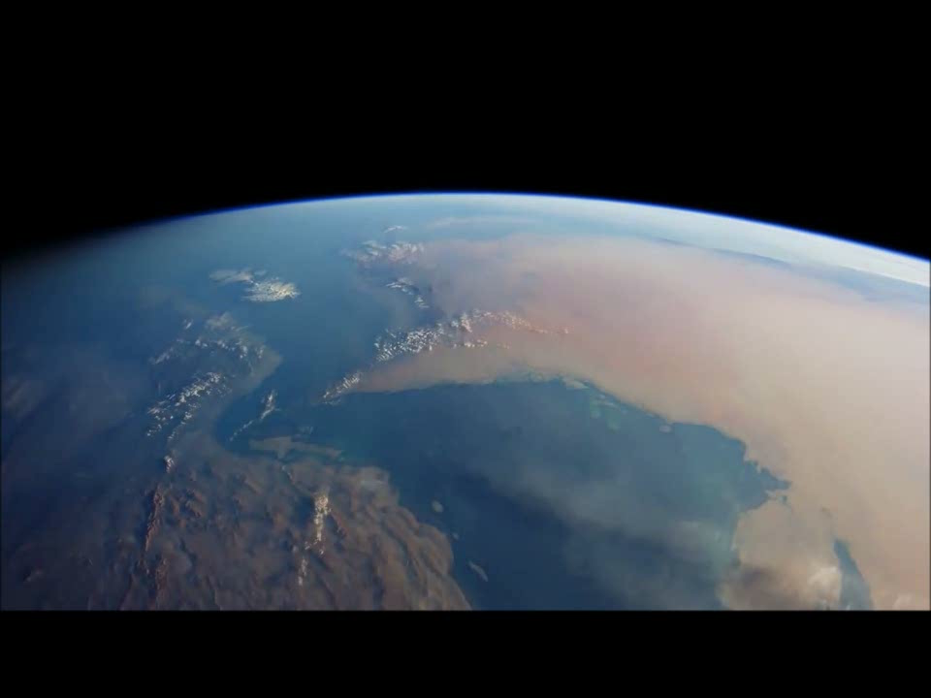
Съёмка Земли с борта Международной космической станции «МКС»

Slide 46
